Slide 1
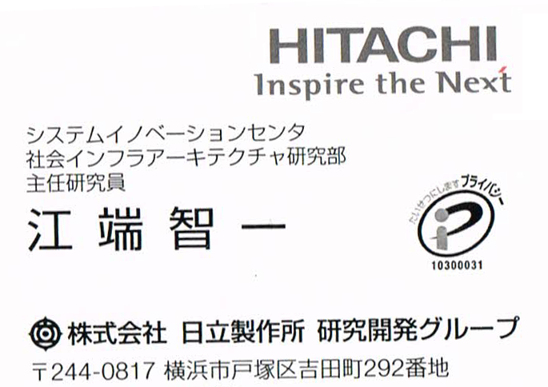
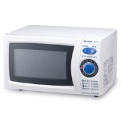

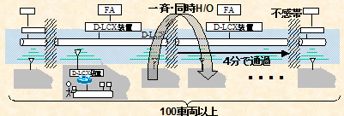
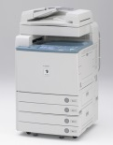
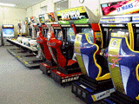
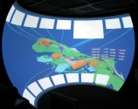

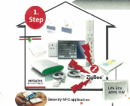
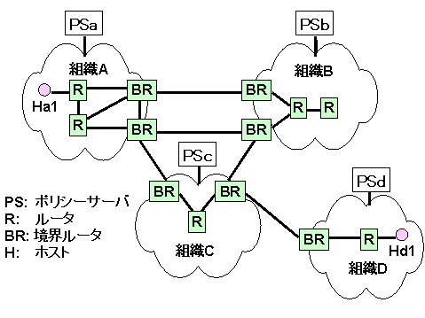

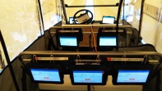
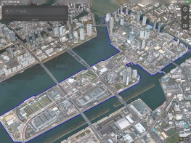
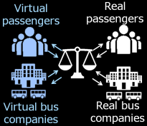
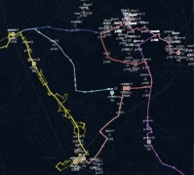
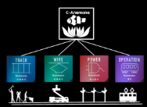
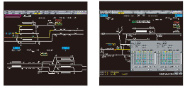

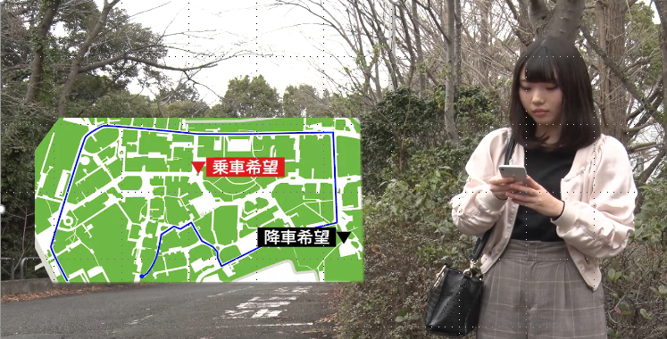
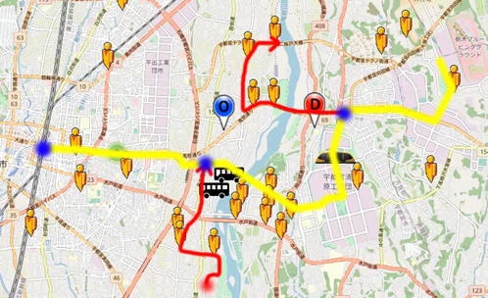
自己紹介
■ファジィ・ニューロ家電
■位置情報スマホサービス
■新幹線インターネット (NX/Airnet)
米国
赴任
■広域自律分散通信ミドル NX/BADS
■広域設備・機器監視への展開
■トラフィ
ク計測
■ポリシー
ネット
■IP-OSS
■映像監視
■アドホックネット
■M2M応用
(独)FOKUS
共研
(米)HP共研
(米)UCI共研
(仏)FT共研
1991
95
98
2000 9.11
同時多発テロ
2002
06
09
90 港岸戦争
Windows95 発売
WTO 発足
Google誕生
FIFA WC(仏)
Mozilla 1.0リリース
FIFA WC(日韓共同)
Wii発売
FIFA WC(独)
■屋内GPS製品化
■交通管理システム
(中国広州)
■6万人鉄道
シミュレーション
■東京都
100万人乗
車事故発生
シミュレーション
■柏の葉
12万人都市シミュレーション
■富岡実証実験
■豊洲シミュレーション
■宇都宮シミュレーション
■ソーシャルインパクトボンド
■映像転送
制御仮想化
(欧)U-Blox協業
■スケーラブル無線(AMI)
■列車オンライン保守
■ATOS入替
■共生自律
分散
■横国大キャンパス実証実験
■情報制御PF
13
16
18
19
2020
21
22
23

Slide 2
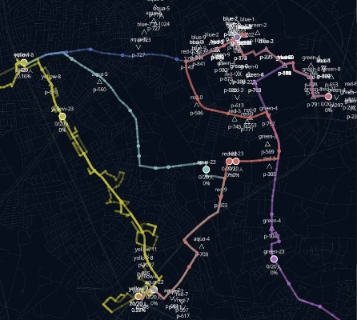
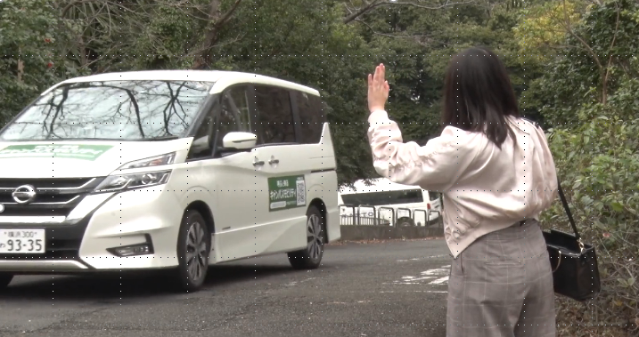
自己紹介 ―― 本研究と関連のある部分抜粋
0
(1)2018年:アルゴリズムの開発
課題:個人の「不満」に着目したマッチング
→特開2020-160605「移動サービスシステムおよび移動サービス提供方法」
(2)2018年:柏の葉(12万人都市)シミュレーション
課題:地域ごとの交通格差は改善するか
→結果:到着時刻の前倒しや乗車機会の増加によって、改善が見られた
(3)2019年:横国大キャンパス実証実験
課題: 実際の自動車で運行(運転)ができるか？
→結果:運転の安全性を確保する具体的な方法が分かった
(4)2020年:豊洲シミュレーション
課題: 飛び乗り、不公平感の解消、収益性の検証

